Slide 1
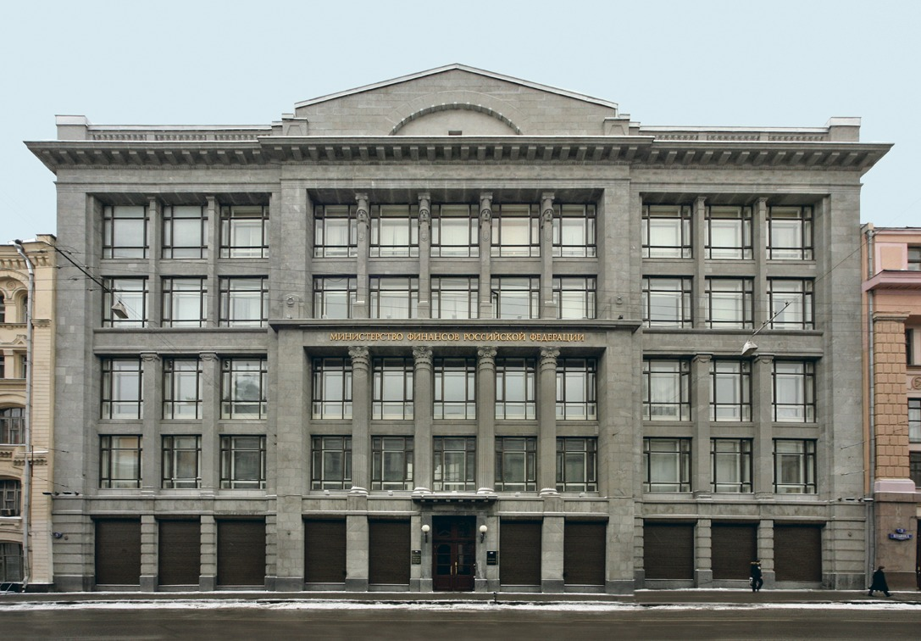

Общие требования к графику документооборота
Светлана Викторовна Сивец
Заместитель директора Департамента бюджетной методологии и финансовой отчетности в государственном секторе Минфина России
Ноябрь 2023

Slide 2
Общие положения
1
1
Первичные учетные документы, регистры бухгалтерского учета, бухгалтерская (финансовая) отчетность, а также документы, сформированные в целях представления отраженных в бух. регистрах данных заинтересованным лицам
Документы бухгалтерского учета
Движение документов бух. учета в целях ведения бух. учета, включая составление и представление бухгалтерской (финансовой) отчетности, в субъекте учета, в том числе в случае, если ведение учета передано Ц-ой Б-ии
Документооборот

Slide 3
Общие положения
1
2
Согласно утвержденному в учетной политике графику и правилам документооборота, предусматривающим обязанность ответственных лиц составлять первичные учетные документы, порядок, технологию и сроки составления, передачи первичных учетных документов, а также порядок организации и обеспечения (осуществления) внутреннего контроля
Руководителем субъекта учета
Организация документооборота
Руководителем централизованной бухгалтерии

Slide 4
Общие положения
1
3
Обеспечение единства системы требований к организации ведения бухгалтерского учета
Цели Общих требований
Обеспечение своевременного и качественного оформления первичных учетных документов, передачи их в установленные сроки для отражения в бухгалтерском учете, а также достоверности содержащихся в них данных

Slide 5
Требования к графику документооборота
1
4
Обеспечения документооборота в бухгалтерском учете, недопущения нарушений, связанных с ведением бухгалтерского учета
График документооборота утверждается руководителем субъекта учета в целях
Составления бухгалтерской (финансовой) отчетности, в том числе, в случае передачи полномочий централизованной бухгалтерии
Своевременного и полного отражения в учете и (или) в отчетности информации в денежном выражении о состоянии финансовых и нефинансовых активов, а также иной информации

Slide 6
График документооборота утверждается с учетом
1
5
Правил документооборота
Сроков
Порядка составления
Технологии составления
Правил передачи (предоставления) первичных документов для их отражения в учете

Slide 7
График документооборота по каждому документу должен содержать
1
15
6
Наименование документа
Порядок представления данных учета, представленных субъекту консолидированной отчетности, для составления субъектом учета документов, формируемых в рамках осуществления субъектом учета своей деятельности, либо принятия заинтересованными лицами управленческих решений
Вид представляемого документа (электронный, электронный образ, бумажный)
Информацию о составлении документа в целях оформления факта хозяйственной жизни
Ответственное структурное подразделение
Сроки составления (с учетом ВК)

Slide 8
График документооборота по каждому документу должен содержать
1
15
7
Информацию о составлении документа (формирование реквизитов документа, сведения о которых отражены в регистрах учета)
Порядок отражения бухгалтерией первичного учетного документа
Порядок представления
Способ представления документа
Способ отражения первичного документа
Срок проверки и отражения документа
Структурное подразделение и ответственный
Сроки отражения
Порядок передачи предзаполненного документа
Структурное подразделение и ответственный, осуществляющие ведение бух.учета
Срок уведомления о результатах ВК
Способ представления дополнительных документов

